Slide 1
目录
Xcode概述
变量、数据类型、表达式
流程控制语句
面向对象程序设计
基础框架
文件管理与文件操作

Slide 2
Xcode概述

Slide 3
目录
Xcode发展历史
Xcode与Objective-C
Xcode及IPhone SDK安装
Xcode程序结构

Slide 4
目录
Xcode发展历史
Xcode与Objective-C
Xcode及IPhone SDK安装
Xcode程序结构

Slide 5
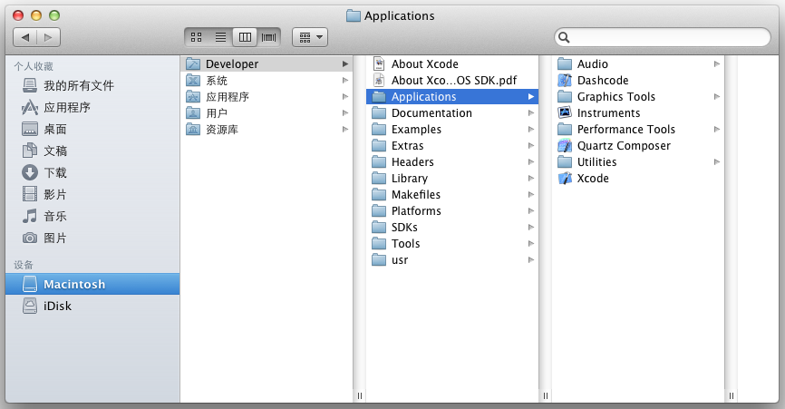
创建项目
打开Xcode

Slide 6
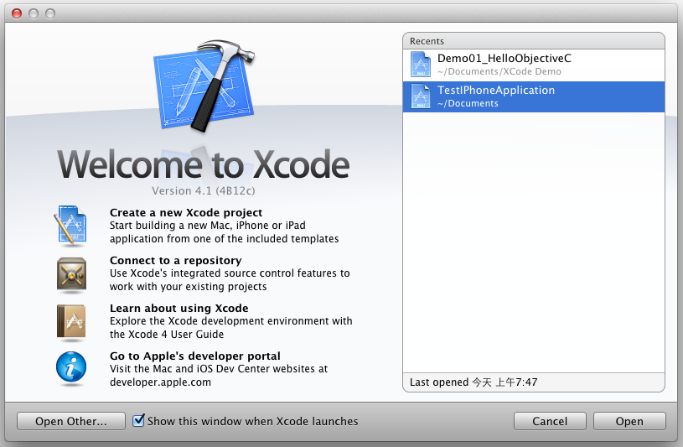
创建项目
创建Xcode项目

Slide 7
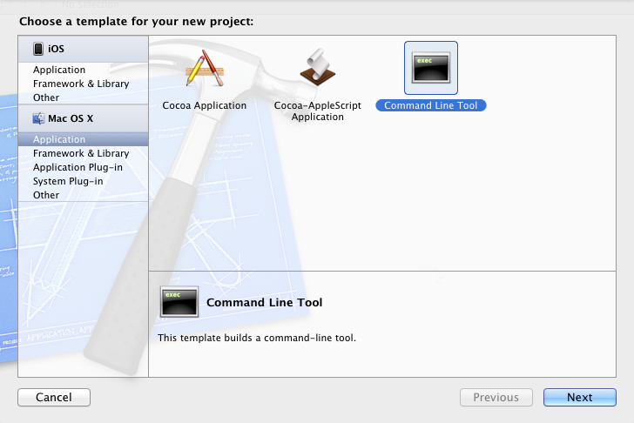
创建项目
选择项目类型

Slide 8
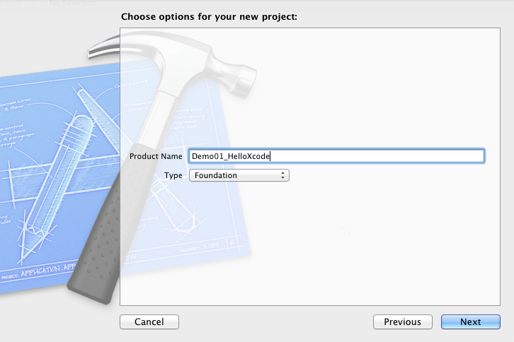
创建项目
选择保存路径及项目名称

Slide 9
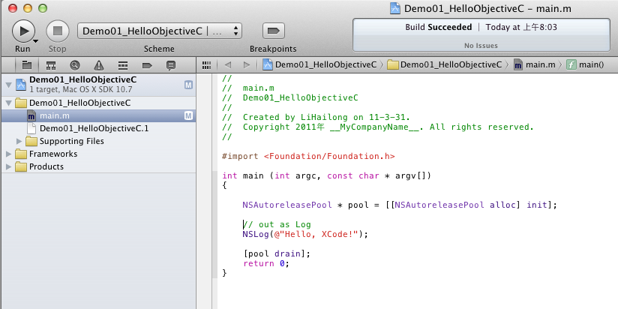
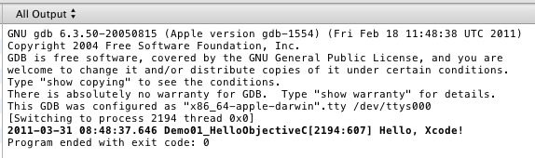
创建项目
打开项目模板并运行

Slide 10
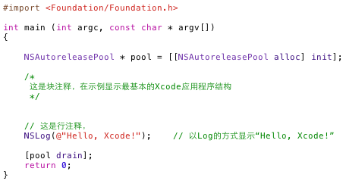
注释
行注释
块注释

Slide 11


控制台输出
使用printf()函数
格式化输出

Slide 12
变量、数据类型、表达式

Slide 13
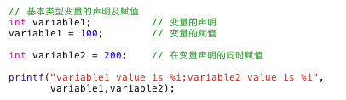
变量
一块有名字的内存空间
变量的三要素
变量名
变量类型
变量值
基本类型变量的声明及赋值

Slide 14
Objective-C中的基本类型
整型：int
浮点型：float和double
字符型：char

Slide 15
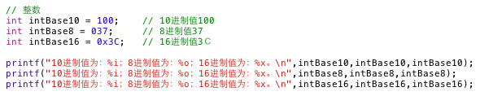
int类型
用于存放整数
默认为10进制整数
8进制整数常数以0（数字零）开头 NSLog或printf中用%o（字母O）显示
16进制整数常数以0X或0x开头 NSLog或printf中用%x或%#x显示

Slide 16
浮点型
float和double均表示浮点型的数，区别在于double表示的浮点型的数的范围大小float
默认一个带小数点的常数的数据类型为double，若想让其类型为float，则在其后加f或F

Slide 17
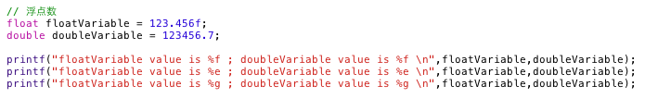
浮点型
在NSLog或printf中，可以使用转换字符%f（浮点计数法）、%e（科学计数法）、%g（若指数的值小于-4或大于5采用科学计数法，否则采用浮点计数法）

Slide 18
浮点型
浮点型还可以使用16进制进行赋值，例如 0x3p5 ➔ 3/16*(2^5) 0x0.1p5 ➔ 0.1/16*(2^5) 0x10p5 ➔ (0x10)/16*(2^5) 0x5p-2 ➔ 5/16*(2^-5)
在NSLog和printf中使用%a输出为16进制浮点数

Slide 19

char类型
表示单个字符（单字节字符，即ASCII编码）
用单引号包围起来
可以使用转译字符
在NSLog或printf中使用%c作转换字符

Slide 20
限定词
long；long long；short；unsigned；signed
long、long long用于扩展存储的数据的范围
short用于缩小存储的数据的范围
unsigned用于存储无符号数、signed用于存储有符号数

Slide 21
id类型
可以存储任何的对象类型
可以看做是通用的对象类型

Slide 22

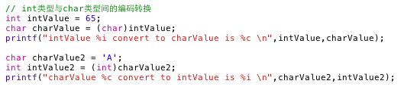
基本数据类型的转换
数值型间转换
由小类型向大类型可以自动转换
由大类型向小类型必须使用转换表达式强制转换，由浮点型向整型强制转换，会丢失小数位
int类型与char类型间按ASCII编码进行相互转换

Slide 23
基本数据类型总结
类型 | 常量实例 | NSLog或printf字符
char | ‘a’ ‘\n’ | %c
short int | - | %hi %hx %ho
unsigned short int | - | %hu %hx %ho
int | 12 -97 0117 0x3CEA | %i %x %o
unsigned int | 12u 100U 0xDF3Cu | %u %x %o
long int | 12L 12l 0x3cL | %li %lx %lo
unsigned long int | 12UL 100ul 0xDF3CUL | %lu %lx %lo
long long int | 5LL 5ll 0x5eeccLL | %lli %llx %llo
unsigned long long int | 12ull 12ULL 0xceffULL | %llu %llx %llo
float | 12.34f 43.21F 3.1e3F 0x1.5p10 | %f %e %g %a
double | 12.34 43.21 3.1e3 0x1.5p10 | %f %e %g %a
long double | 12.34L 3.1e5L | %Lf %Le %Lg
id | nil | %p

Slide 24
表达式（运算符）
算术运算符
比较运算符
逻辑运算符
位运算符
位逻辑运算符
移位运算符
赋值运算符

Slide 25
算术运算符
加+
减-
乘*
除/
模（取余）%
自增++
自减--

Slide 26
比较运算符

Slide 27
逻辑运算符

Slide 28
位运算符
位逻辑运算符：按整数的二进制位进行逻辑运算，0：False；1：True
与&
或|
非（取反）~
异或^
移位运算符
左移位<<
右移位>>
变量 | 值
a | 0011
b | 0101
a&b | 0001
a|b | 0111
a^b | 0110
~a | 1100
a<<2 | 1100
a>>1 | 0001

Slide 29
赋值运算符
=
op=
+=
-=
…

Slide 30
运算符优先级

Slide 31
流程控制语句

Slide 32
流程控制语句
条件语句
循环语句
跳转语句

Slide 33
条件语句
if…else…条件语句
switch分支语句

Slide 34
if语句
开始
if (boolean_expression1)
{
code_block1;
}
[else if (boolean_expression2)
{
code_block2;
} […n]]
[else
{
code_block3;
}]
条件1
T
语句体1
F
条件2
T
语句体2
F
语句体3
结束

Slide 35
switch语句
switch (expression)
{
case Value1:
case Value1:
code_block;
[break;]
case Value3:
code_block;
[break;]
…
default :
code_block;
}

Slide 36
循环语句
while循环
do…while循环
for循环

Slide 37
while与do…while
while(boolean_expression)
{
LoopCode
}
开始
条件
T
循环体
F
结束
开始
do
{
LoopCode
}
while(boolean_expression);
循环体
条件
T
F
结束

Slide 38
for循环
for (initialize;boolean_expression;update)
{
code_block;
}

Slide 39
跳转语句
break
用在switch语句中
用在循环语句中
continue
用在循环语句中

Slide 40
基本语句练习
年月日判断
1到100的整数和
打印乘法表
打印1000以内的所有质数
从小到大打印100个质数
打印字符画

Slide 41
面向对象程序设计

Slide 42
面向对象的基本概念

Slide 43
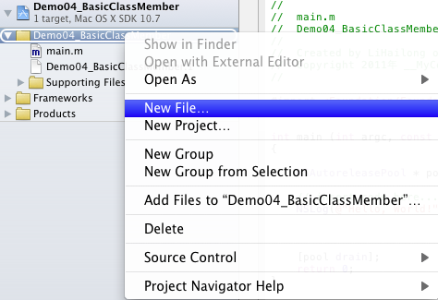
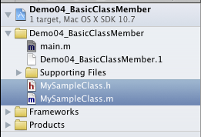
Xcode类的基本构成
添加一个新的类

Slide 44
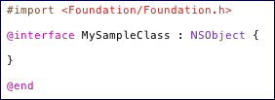

Xcode类的基本构成
接口与类
接口
类

Slide 45
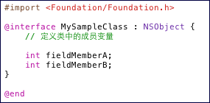
Xcode类的成员变量
在接口中定义成员变量
成员变量只在类的内部访问

Slide 46
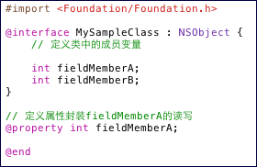
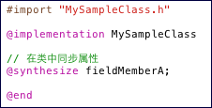
Xcode类的属性
可以定义属性对类成员变量进行读写封装
封装的属性名与类成员名相同
在接口中：
在类中

Slide 47

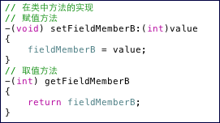
Xcode类的方法
也可以通过方法能类的成员变量进行封装
在接口中声明方法
在类中实现方法体

Slide 48



对象的创建与初始化
在main方法中，创建MySampleClass类对象并对其进行初始化
方法一：
方法二：
方法三：

Slide 49
对象调用属性及方法
可以使用“<对象名>.<属性名>”对属性进行操作
使用“[<对象名> <方法名> [:<参数值>]]”对方法进行操作
同步属性时，系统会自动生成两个方法对变量进行赋值和取值操作
赋值：-(void) setXXX : (<type>) <XXX>;
取值：-(<type>)XXX;
其中XXX中封装的成员变量名

Slide 50
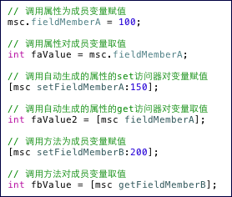

对象调用属性及方法
方法、属性的调用
注销对象

Slide 51
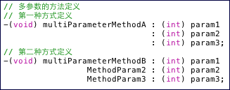
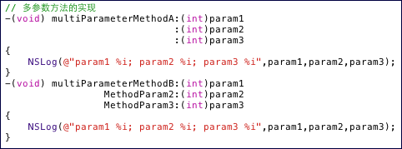
多参数方法的定义与实现
方法声明：
方法的实现

Slide 52
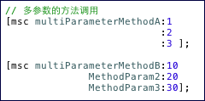
多参数方法的调用

Slide 53
局部变量与局部静态变量
类的实例成员变量，声明在类对应的接口中，其作用范围是此类的一个实例
局部变量即声明在方法内部的变量，其作用范围在方法体中
局部变量在声明时添加static关键字，将其转换为局部静态变量，所有本类对象的此方法共享同一个静态局部变量的值

Slide 54
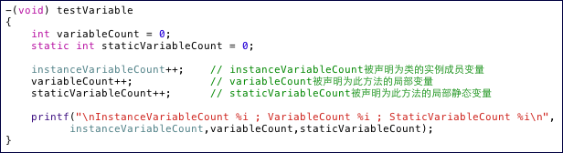
局部变量与局部静态变量
示例：

Slide 55
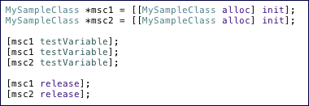

局部变量与局部静态变量
调用
执行结果

Slide 56
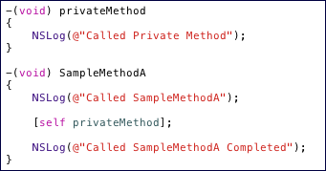
self关键字
对于本实例的引用
注：对于不向外公开的方法，可以直接在类中定义，而不需要在接口中声明

Slide 57
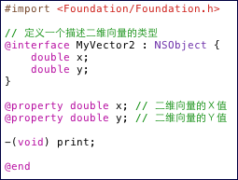
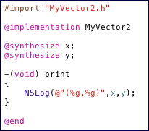
将对象作为参数或返回
定义一个类作为方法的参数或返回的类型

Slide 58
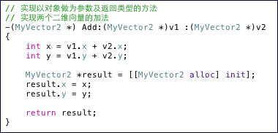
将对象作为参数或返回
声明并实现以对象作为参数及返回类型的方法

Slide 59
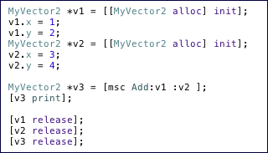
将对象作为参数或返回
方法的调用

Slide 60
类的继承、多态

Slide 61
类的继承
什么是继承

Slide 62
类的继承
NSObject类是Objective-C中类的根类
可以自定义类使其继承某一类型
在子类中的成员包括
子类从父类继承的成员
子类新添加的成员
子类覆盖的父类的方法（Override）
子类重载的父类的方法（Overload）

Slide 63
方法的重载
本质是对被重载方法的扩展与补充
可以重载本类的方法，也可以重载父类的方法
与被重载方法具有相同的方法名，不同的参数列表（参数的类型、数量、顺序）

Slide 64
方法的覆盖
又被称为方法的重写
其本质是对被覆盖方法的替换
必须是子类的方法覆盖父类的方法
子类的覆盖方法需与父类的被覆盖方法具有相同的方法声明（方法名、参数列表、返回类型等）

Slide 65
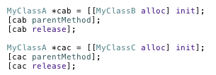
具有继承关系的“多态”
对于具有如下继承关系的类型
MyClassA
MyClassB
MyClassC

Slide 66
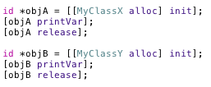
id数据类型
id数据类型可以看作是任意对象类型
可以使用其实现无继承关系的多态
例如，MyClassX和MyClassY无继承关系，但两个对象中均包含printVar方法

Slide 67

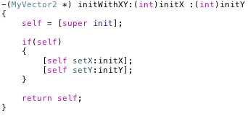

带参数的初始化方法
不带参数的初始化
带参数的初始化

Slide 68
成员变量访问修饰符
修饰在接口中声明的成员变量的访问范围
@public 可被该类中定义的方法访问，也可以被其他位置定义的方法访问
@protected 可被该类或其子类中定义的方法访问，成员默认的访问修饰符
@private 只能在本类定义的方法访问

Slide 69
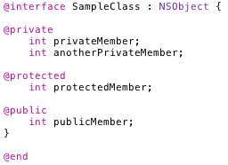
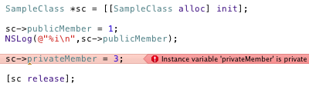
成员变量访问修饰符

Slide 70
外部全局变量
外部全局变量
定义在所有类型外部的变量
其作用范围是整个应用程序，对于每一个类对象，其值是共享的
静态变量
用static关键字修饰的成员变量是静态变量
其相当于作用范围是某一模块的全局共享变量

Slide 71
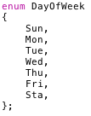

枚举
用一系列的整型的常量表示的类型
通常用作其内容为固定几种的类型，如星期，性别等

Slide 72
分类category
用以对现有的类添加新的方法
只能对现有的类添加新的方法，不能添加新的成员变量
可以对原有的类中的成员变量进行取值或赋值 操作

Slide 73

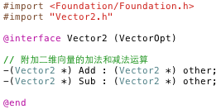
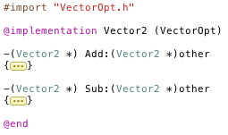
分类category

Slide 74
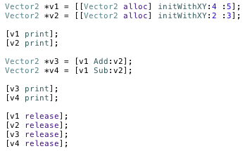
分类category
注意：要引入原类对应的接口及分类对应的接口两 个头文件

Slide 75
协议protocol
其作用相当于其他面向对象编程语言中的接口
作于定义一系列的没有实现的规则
作为实现某协议的类，需要实现这个协议所定义的所有的规则

Slide 76
协议protocol
其作用相当于其他面向对象编程语言中的接口
作于定义一系列的没有实现的规则
作为实现某协议的类，需要实现这个协议所定义的所有的规则

Slide 77


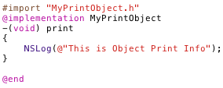
协议protocol
定义协议
实现协议的类

Slide 78
基础框架

Slide 79
基础框架
对应<Foundation/Foundation.h>所引入的Objective-C中的基础类库
在Foundation中，由于引用了NSAutoreleasePool类型，可以自动化处理对象资源的释放，即无需使用release方法手动释放资源

Slide 80
数字
NSNumber和NSInteger作为Foundation中封装数字的对象类型
其包含多个初始化的方法，方便使用多种数据类型的参数初初始化类实例

Slide 81

字符串
NSString作为Foundation中封装字符串的类型
对于NSString类型的常量，使用@””
在使用NSLog输出时，使用%@作为引用的字符
NSString描述的是不可变的字符串，若需使用可变字符串，需使用NSMutableString类型

Slide 82
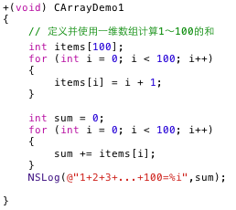
数组
使用C语言类型的数组
一维数组

Slide 83
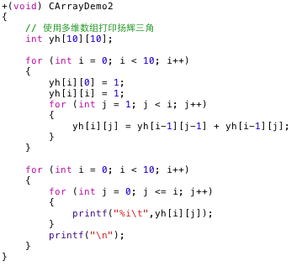
数组
使用C语言类型的数组
多维数组

Slide 84
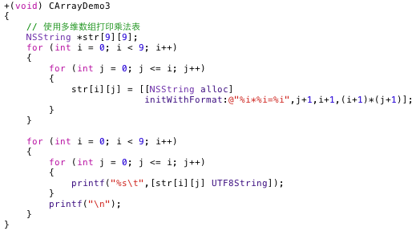
数组
使用C语言类型的数组
多维数组

Slide 85
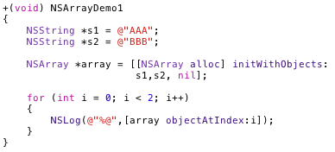
数组
使用Objective-C类型的数组
NSArray类表示不可改变大小的一维数组
NSMutableArray表示可以改变大小的一维数组
数组中的元素通过数组元素下标标识

Slide 86
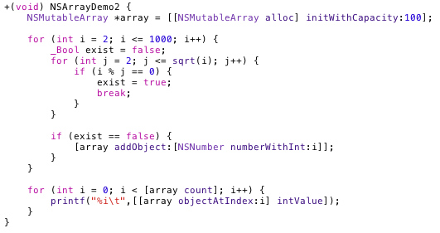
数组

Slide 87
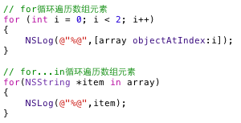
for…in循环遍历数组
for…in循环不能遍历Ｃ类型的数组
遍历时，变量在循环体内只读

Slide 88
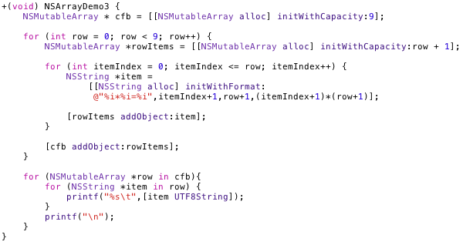
数组的数组

Slide 89
Dictionary集合
集合中的每一个元素是由Key和Value两个对象组成的键值对
NSDictionary表示不可变的字典集合
NSMutableDictionary表示可变的字典集合
集合中的元素通过相应的Key值标识
使用for…in循环遍时，遍历的是集合中的每一个Key，再通过Key获取对应的Value

Slide 90
Set集合
集合中的每一个元素是一个对象
集合中的各元素不能重复
集合中的元素没有下标的概念，即不能通过下标标识元素，可以通过for…in循环遍历Set集合中的元素

Slide 91
文件管理与文件操作

Slide 92
管理文件和目录
使用NSFileManager管理文件和目录
使用defaultManager方法获取相应的实例
使用currentDirectoryPath获取当前的路径
使用changeCurrentDirectoryPath更改当前的路径

Slide 93
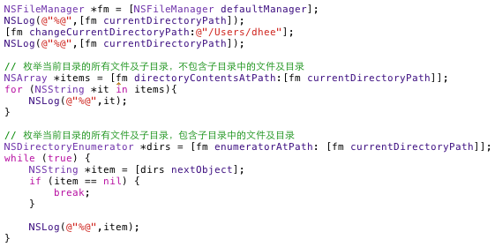
枚举路径的目录及文件

Slide 94
路径操作
NSPathUtilites类型对NSString进行了分类扩展，扩展了关于文件路径的操作
-(NSString *)lastPathComponent
对于目录而言返回的是目录的名称
对于文件而言返回的是包含扩展名的文件名
-(NSString *)pathExtension
返回一个文件的扩展名，不包括文件名
如果是一个目录，则返回空字符串
-(NSArray *)pathComponents
获取组成此路径的所有部分

Slide 95
常用路径工具函数
均返回NSString类型
NSUserName()
NSFullUserName()
NSHomeDirectory()
NSHomeDirectoryForUser(NSString *)
NSTemporaryDirectory()

Slide 96
NSProcessInfo
用于处理关于系统进程的各种信息
还包括一些关于系统信息的方法

Slide 97
文件读写操作
文件读写操作的过程
打开文件，并获取NSFileHandler对象
对打开的文件进行读写操作
关闭文件
文件读写缓冲区
NSData对象

Slide 98
Thank you!

